Slide 1




o
TECNOLOGICO NACIONAL DE MEXICO
INSTITUTO TECNOLOGICO DE FRONTERA COMALAPA
CARRERA
INGENIERIA EN SISTEMAS COMPUTACIONALES
MATERIA
TALLER DE BASE DE DATOS
TRABAJO
REPORTE DE PRACTICA
CATEDRATICO
ING.FRANCISCO JAVIER MINGO VELAZQUEZ
ESTUDIANTE
JESUS EDUARDO VILLARREAL LOPEZ 241260076
SEMESTRE
5
FRONTERA COMALAPA FECHA DE ENTREGA: 30/09/ 2026

Slide 2
INTRODUCCIÓN
El presente reporte describe el desarrollo e implementación de una interfaz de programación de aplicaciones (API REST) para la gestión del inventario de medicamentos de una farmacia. Para garantizar un alto rendimiento, se utilizó el entorno de ejecución Bun, el framework web Elysia.js y la base de datos relacional PostgreSQL, realizando pruebas de peticiones HTTP con Bruno.

Slide 3
JUSTIFICACION
Desarrollar e integrar una API REST funcional con operaciones CRUD conectada a una base de datos PostgreSQL mediante Bun y Elysia.js.
  Configurar el entorno de desarrollo en Visual Studio Code con soporte para variables de entorno (.env).
  Implementar la creación automática de tablas SQL en PostgreSQL al arrancar el servidor.
  Crear endpoints HTTP para listar, buscar, registrar, actualizar y eliminar medicamentos.
  Validar las respuestas del servidor mediante el cliente HTTP Bruno.

Slide 4
TECNOLOGÍAS Y HERRAMIENTAS UTILIZADAS
Entorno de ejecución: Bun (v1.x)
Framework: Elysia.js (@elysiajs/cors para manejo de CORS)
Base de Datos: PostgreSQL (Administrada con pgAdmin)
Librería DB: postgres (Driver nativo para PostgreSQL en Node/Bun)
Cliente de Pruebas: Bruno API Client
Editor de Código: Visual Studio Code

Slide 5
DESARROLLO E IMPLEMENTACIÓN

Slide 6
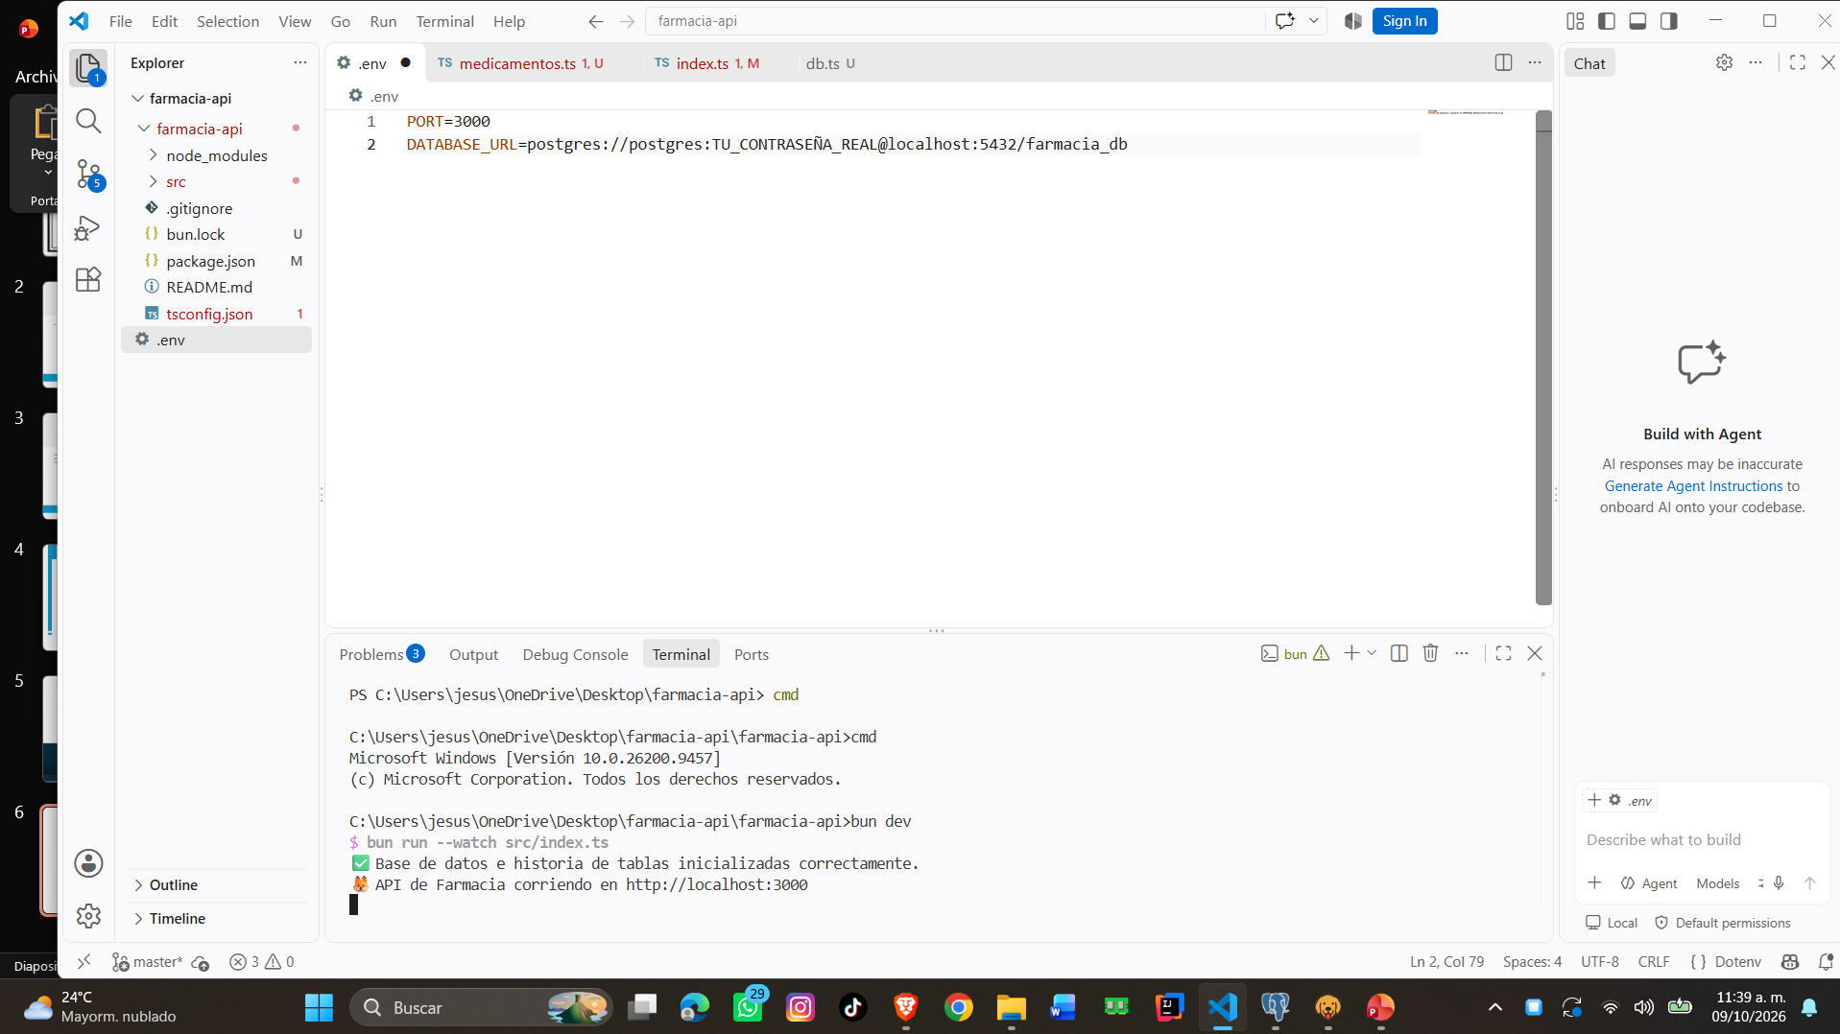
Configuración de Variables de Entorno (.env)
Se configuró la conexión segura hacia la base de datos farmacia_db:

Slide 7
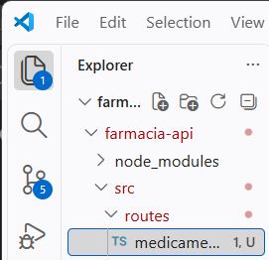
Conexión a Base de Datos y Auto-Migración (src/db.ts)
Se implementó la función initDb() para validar la presencia de la tabla medicamentos e instanciarla de forma automática al arrancar la aplicación:

Slide 8
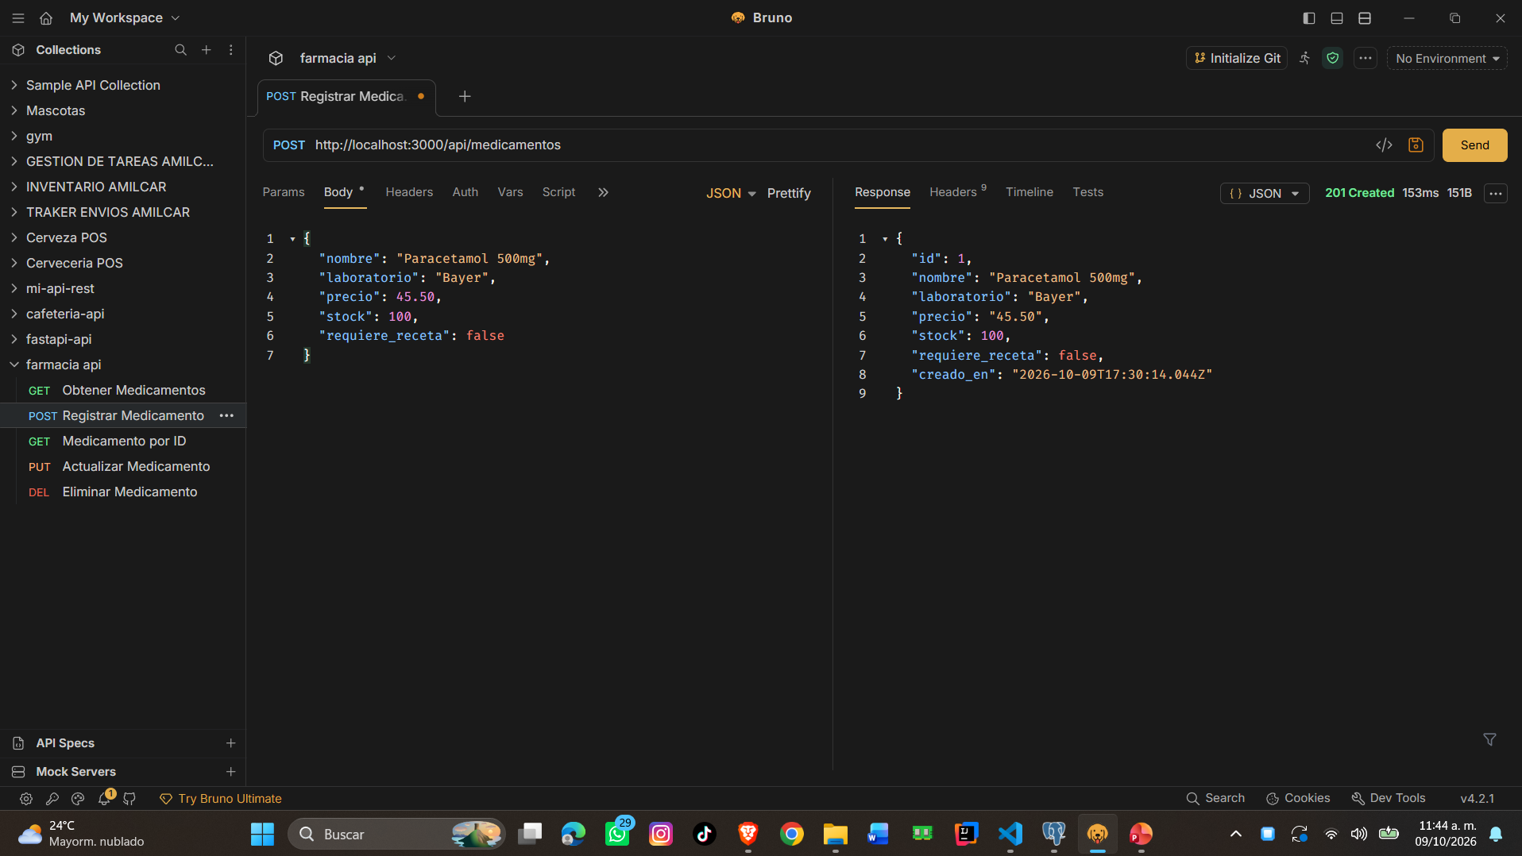
Implementación de Endpoints CRUD (src/routes/medicamentos.ts)
Se definieron los siguientes métodos HTTP con validación de tipos e integración de consultas preparadas:
GET /api/medicamentos: Retorna el listado completo de medicamentos ordenados por ID.
GET /api/medicamentos/:id: Retorna la información de un medicamento específico o un error 404 Not Found.
POST /api/medicamentos: Inserta un nuevo producto validando la estructura del cuerpo en formato JSON (nombre, laboratorio, precio, stock, requiere_receta).
PUT /api/medicamentos/:id: Modifica los datos de un registro existente mediante su ID.
DELETE /api/medicamentos/:id: Elimina el registro especificado del sistema.

Slide 9
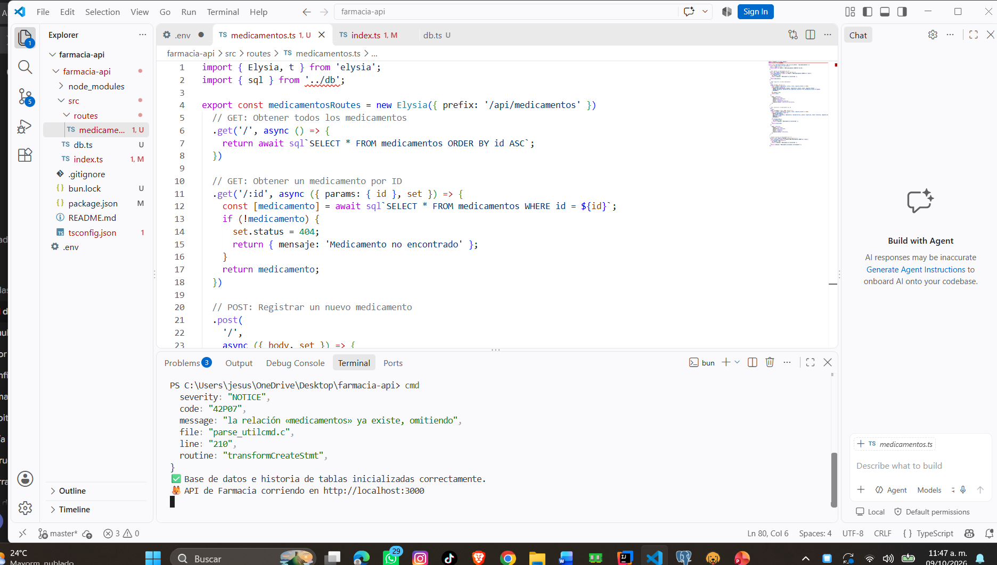
PRUEBAS DE FUNCIONAMIENTO (CLIENTE BRUNO)
Para validar la API, se ejecutó el servidor en modo de desarrollo (bun dev) y se realizaron peticiones HTTP desde Bruno:
Servidor y BD Activos: El log de la consola confirmó la inicialización exitosa:
✅ Base de datos e historia de tablas inicializadas correctamente.
🦊 API de Farmacia corriendo en http://localhost:3000

Slide 10
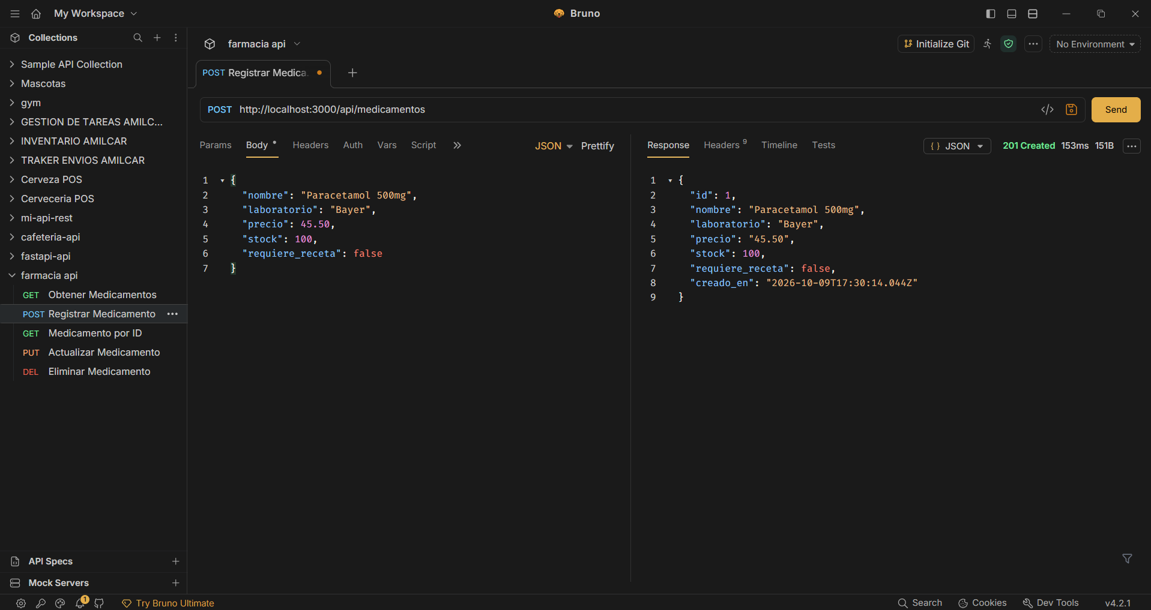
Petición POST (Registrar Medicamento):
URL: http://localhost:3000/api/medicamentos
Método: POST
Payload (JSON):

Slide 11
CONCLUSION
Eficiencia en Ejecución: El uso de Bun permitió tiempos de arranque prácticamente instantáneos y un manejo ágil de librerías.
Mantenibilidad: La división en módulos (src/routes, src/db.ts) facilitó la legibilidad del código y la resolución de problemas durante la organización de directorios.
Automatización: Incorporar la creación de tablas dentro de la lógica del servidor aseguró que el entorno estuviera listo sin depender de scripts manuales de migración en pgAdmin.

Slide 12
FUENTES DE INFORMACION
Bun Documentation
  Guía oficial de instalación, configuración del entorno de ejecución y ejecución de scripts (bun dev, bun add).
  Disponible en: bun.sh/docs
Elysia.js Documentation
  Guía de arquitectura del framework, manejo de rutas, middleware de CORS (@elysiajs/cors) y validación de esquemas con TypeBox (t).
  Disponible en: elysiajs.com
PostgreSQL Documentation
  Referencia de sintaxis SQL para DDL/DML, tipos de datos (SERIAL, DECIMAL, VARCHAR, TIMESTAMP) y manejo de tablas relacionales.
  Disponible en: postgresql.org/docs
postgres.js (porsager/postgres)
  Documentación del cliente/driver de PostgreSQL de alto rendimiento para Node.js y Bun, utilizado para la ejecución de tagged template literals e instancias de conexión en src/db.ts.
  Disponible en: github.com/porsager/postgres
Bruno API Client Documentation
  Manual de usuario para la construcción y prueba de colecciones de peticiones HTTP (GET, POST, PUT, DELETE) e inspección de respuestas JSON.
  Disponible en: usebruno.com/docs

